Slide 1
الوحدة الأولى
مجال الرسم
الموضوع : الخط الخارجي للشكل
اعداد و تنفيذ : نايلة الحجيلي
قناتي :

Slide 2
حينما أضع يدي على الورق و أحددها بالقلم كما اعتدنا و نحن صغار يظهر لدينا هذا الشكل
اعداد و تنفيذ : نايلة الحجيلي

Slide 3
اذاً نحن رسمنا الخط الخارجي للشكل
اعداد و تنفيذ : نايلة الحجيلي

Slide 4
مجموعة من الخطوط الخارجية للأشكال :
اعداد و تنفيذ : نايلة الحجيلي

Slide 5
ما سنتعلمه في درسنا لليوم :
01
04
تعريف الخط الخارجي
الخط الخارجي بالجزيرة العربية
02
05
تاريخ الخط الكنتوري
اهمية الخط الكنتوري
03
06
انتشار الخط الكنتوري
الخط الكنتوري في اللوحات
المعاصرة
اعداد و تنفيذ : نايلة الحجيلي

Slide 6
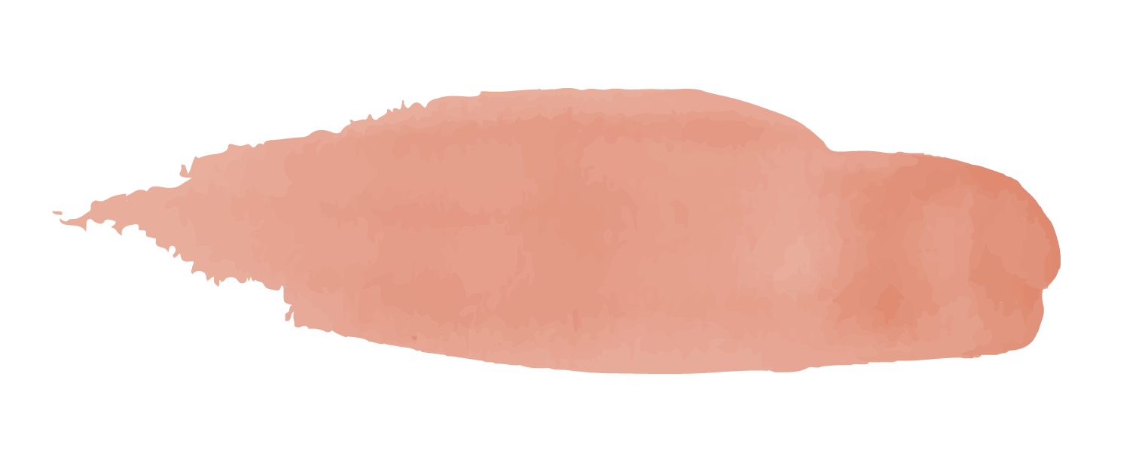
تعريف الخط الكنتوري :
Contour Line
هو الخط الذي يحدد الشكل من الخارج
و يظهر في رسوم الأطفال و الحضارات القديمة
ويسمى ايضاً
الخط الخارجي للشكل
OUT LINE
اعداد و تنفيذ : نايلة الحجيلي

Slide 7
دون تفاصيل
إنما فقط للشكل الخارجي
اعداد و تنفيذ : نايلة الحجيلي

Slide 8
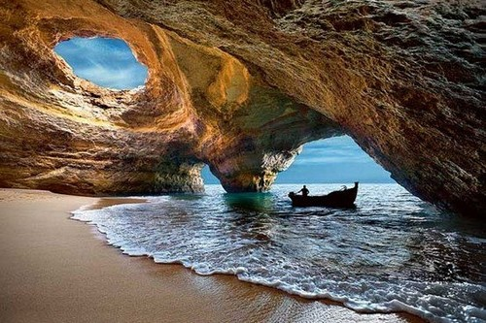
أين ظهرت ايضاً هذه الخطوط :
ظهرت في العصر الحجري القديم ما قبل الميلاد و تحديداً في الكهوف على أسطح جدرانها
اعداد و تنفيذ : نايلة الحجيلي

Slide 9
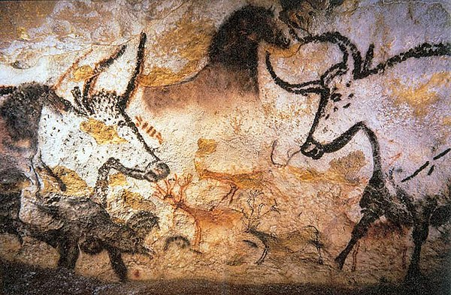
الخطوط هي من أقدم الوسائل التي استخدمت في التعبير الفني حيث كان رجل الكهف يخط ليعبر عن الأشكال التي يراها
كهف لا سكو في فرنسا و نلاحظ التعبير عن بعض الحيوانات
اعداد و تنفيذ : نايلة الحجيلي

Slide 10
رسم الحيوانات التي يعتمد عليها في الصيد و الغذاء و ايضاً الملبس
فمن رسوماته عرفنا كيف كان يعيش الإنسان في ذلك الزمان
كان يخط ليعرف كل شي في حياته كعدد الأيام و للحديث مع أقرانه
اعداد و تنفيذ : نايلة الحجيلي

Slide 11
فيما بعد نرى قلة الألوان التي حل محلها الخط و التحديد باللون الأسود أو الأحمر
كهف فون دي كوم
حيث التركيز على الخط الخارجي للرسم دون التلوين واستخدام لون لتحديد الشكل
اعداد و تنفيذ : نايلة الحجيلي

Slide 12
كما نلاحظ طول القرون في التخطيط وكأنه يشير الى نوع الحيوان بأنه وعل
اعداد و تنفيذ : نايلة الحجيلي

Slide 13
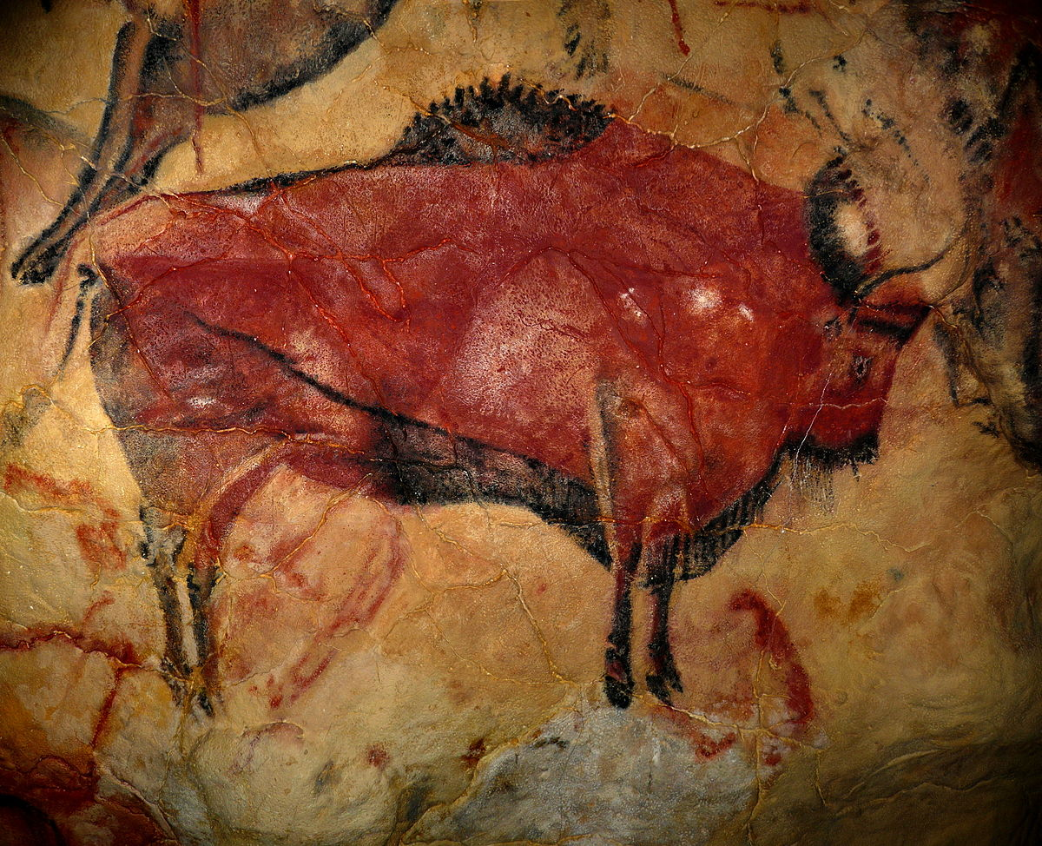
كانت هذه الخطوط و التحديدات تعطي قوة في التعبير لهذه الرسومات
كهف التاميرا في أسبانيا
و نلاحظ قوة الخطوط المعبرة عن العجل
اعداد و تنفيذ : نايلة الحجيلي

Slide 14
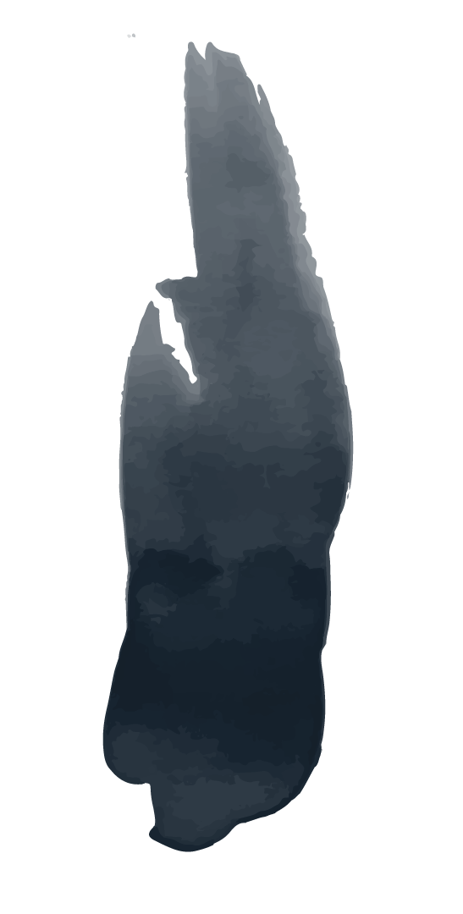
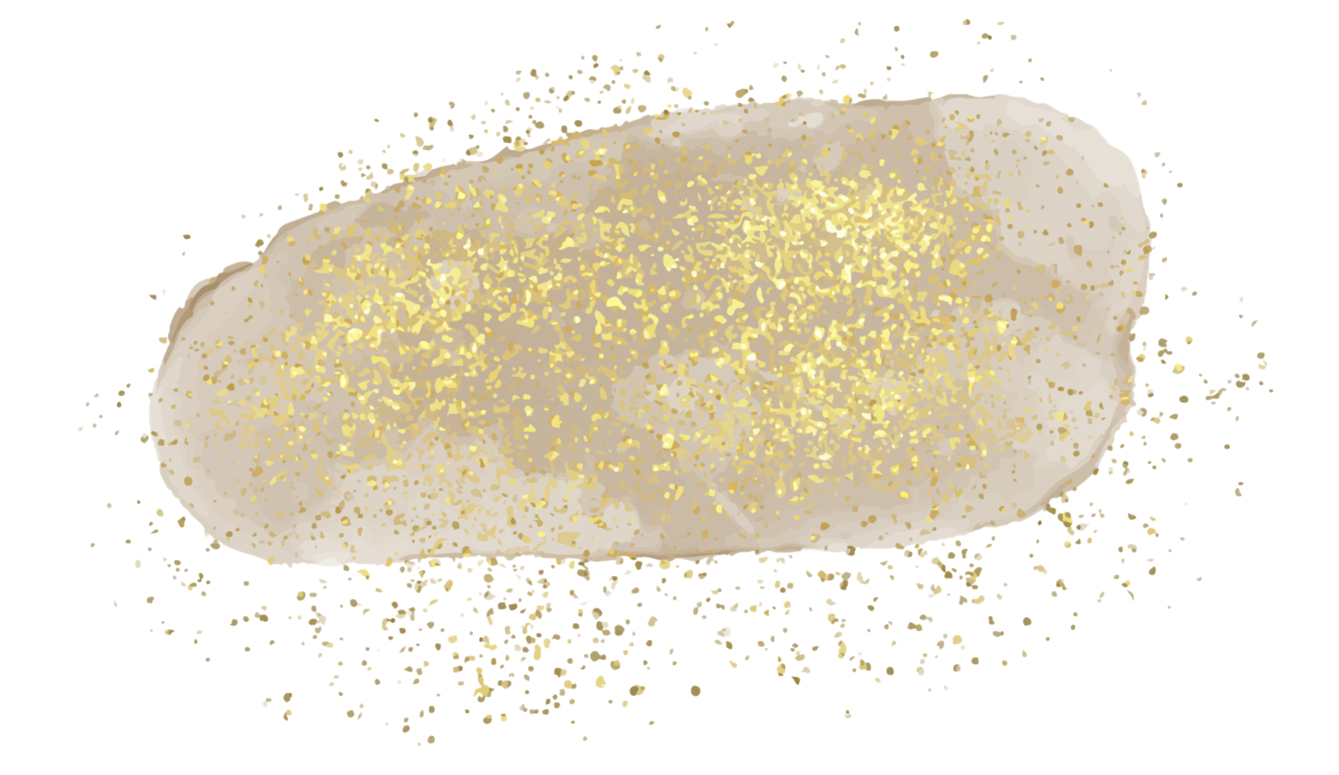
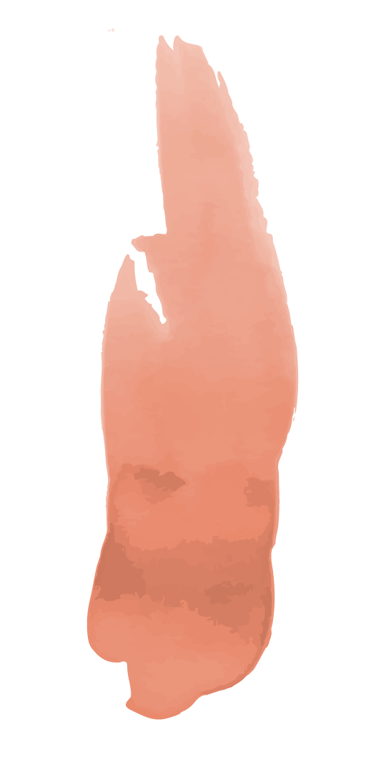
نلاحظ أن اسبانيا تهتم بالثيران منذ القدم نظرك لكثرها في المنطقة فنحن علمنا بأنه ثور نظراً لبروز الهضبة و لتشكيل الجسم
اعداد و تنفيذ : نايلة الحجيلي

Slide 15
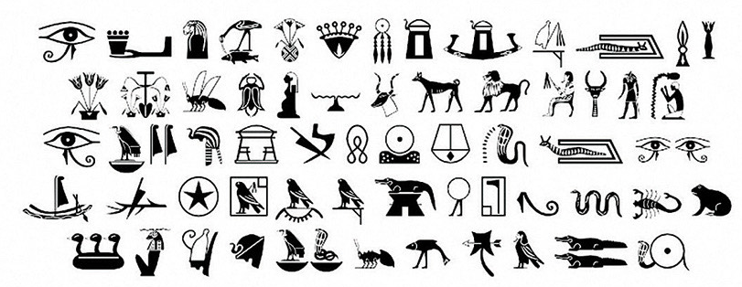
انتشر الخط الخارجي لشكل المعبر ذو السمك الذي رسمه الفنان بيد واثقه وبشكل علمي
في الفن المصري القديم حيث اعتمد التصوير المصري على هذا الخط اعتماد كلي في الرسم والنحت والنقش
اعداد و تنفيذ : نايلة الحجيلي

Slide 16
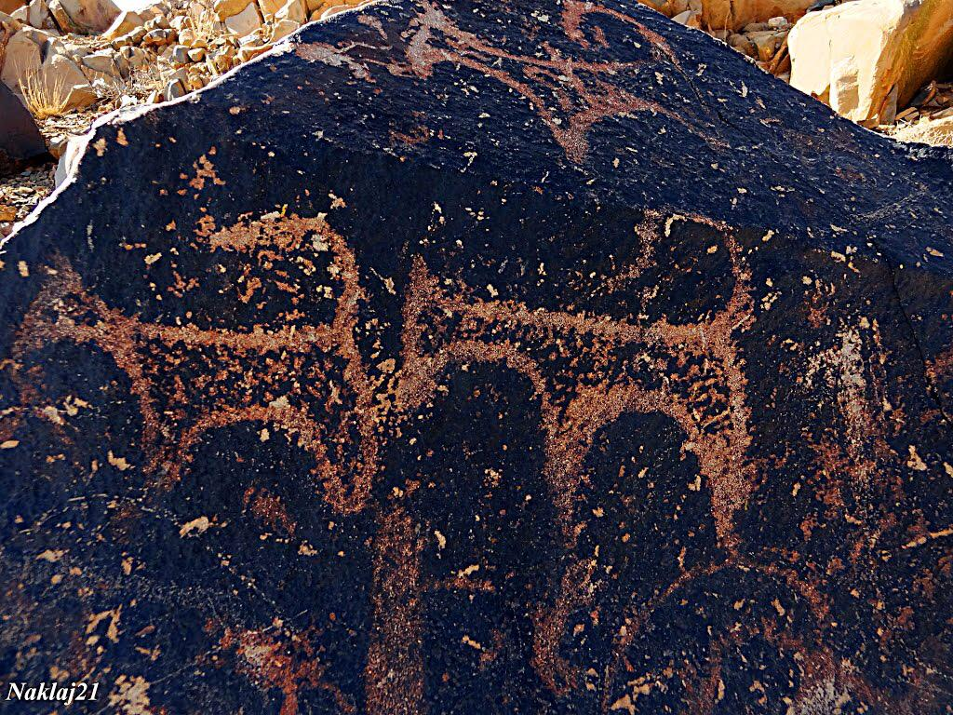
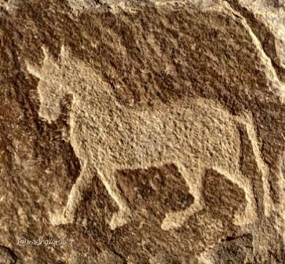
الخط الكنتوري بالجزيرة العربية
جبل العرفاء بالطائف
مدينة الاخدود التاريخية
اعداد و تنفيذ : نايلة الحجيلي

Slide 17
الخط الكنتوري في اللوحات الفنية المعاصرة عالمياً :
ظهر الاهتمام بالخط الخارجي عند أغلب فناني العام وأشهر من استخدام الخط الكانتوري
كل من الفنانين
جورج روو , ڤان كوخ , بابان بيكاسو
اعداد و تنفيذ : نايلة الحجيلي

Slide 18
لوحة ( المرأة الباكية )
للفنان بابلو بيكاسو
ونلاحظ قوة الخط في التعبير
اعداد و تنفيذ : نايلة الحجيلي

Slide 19
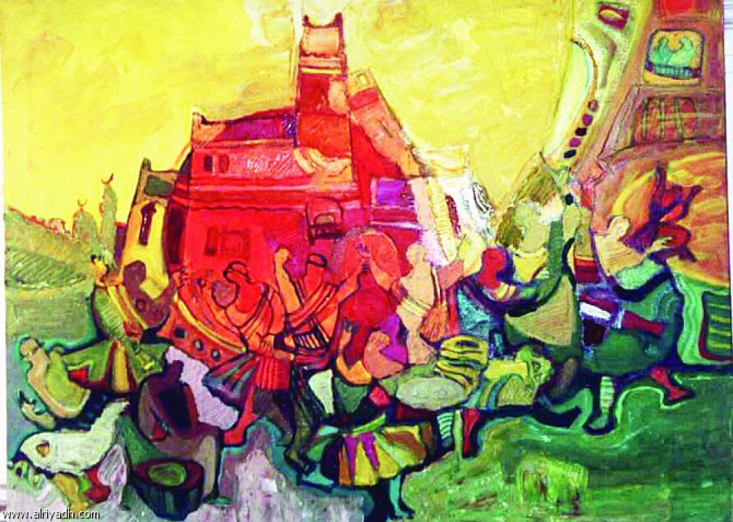
الخط الكنتوري في اللوحات الفنية المعاصرة محلياً :
اهتم اغلب الفنانين السعوديين بالخط الكنتوري
لوحة للفنان / عبدالحليم رضوي
اعداد و تنفيذ : نايلة الحجيلي

Slide 20
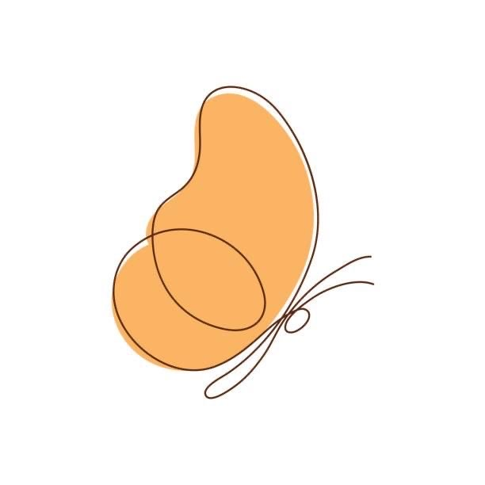
اعداد و تنفيذ : نايلة الحجيلي

Slide 21
مع تحياتي معلمة المادة / نايلة الحجيلي
قناتي :

